Slide 1
경보및 비상벨 수신반(CDMA ) 공용사용 설명서
적용 모델 CDMA SW8-64CH/AB
원 창

Slide 2
사 용 설 명 서
개 요
본 기기는 릴레이 접점신호를 수신 받아 채널 별로 경보를 울리고 점등되어 이벤트 입력을 확인 할 수 있는 제품입니다.
특 징
1) 8,16,24,32,40,48,64회로 경보수신기
2) 경보가 발생된 후 각 채널의 램프가 켜져 있어 사고 발생 장소의 확인가능
3) 외부 무 전원 접전출력으로 부가기기를 연동제어 할 수 있음
3. 제 원
1) 전 원 : DC12V 24V 겸용
2) 회 로 구 별 :8-64회로(A,B 접점수용 )
3) 표 시 기 능 : 경보 발생시 램푸 및 부져음 발생
4) 복 구 기 능 : 채널S/W를 누르면 감시상태로 복귀
5) 경 보 시 간 : 0～350초
6) 사이즈 : 265 X235X72 mm ( 다채널 수신모델일 경우 사이즈 변경 됩니다.)
3. 결선및 조작
1) 8,16,24,32,40,48,64회로 수신기의 단자와 스위치 및 릴레이 접점에서 입력되는 선을 연결합니다.
2)사용을 하고자 하는 채널을 버튼을 누른 후 SECU-ON 버튼을 눌러 SECU-ON 램프 에 녹색LED가 깜빡거리면 정상 경계상태입니다.
3) 릴레이접점 및 센서에서 이벤트 값이 발생하여 수신반에 부저가 울릴 경우 SECU-ON버튼을 눌러서 부져 소리를 정지시킨 후 SECU-ON버튼을 눌러서 경계상태를 유지합니다.
4) 경광등과 램프를 사용 할 경우에는 수신기의 내부회로에 DC 전원 출력단자에 경광등 및 싸이렌을 설치 할 수 있습니다.

Slide 3
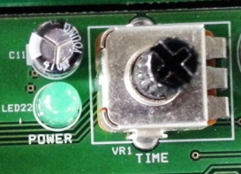
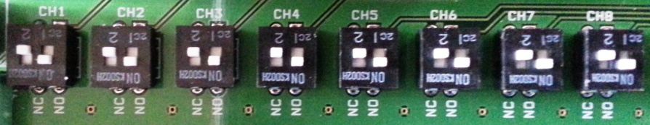
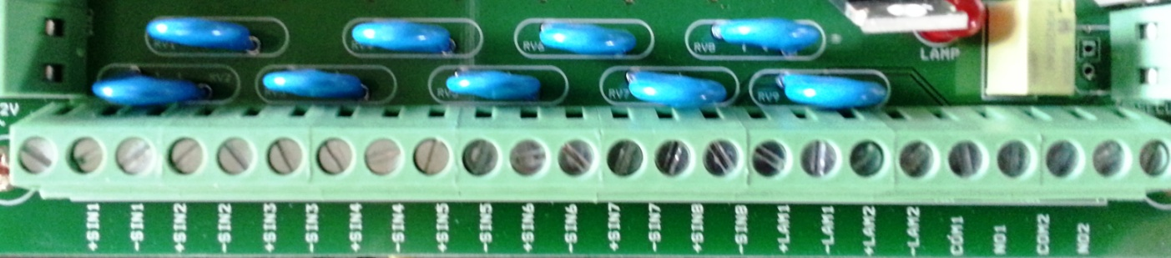
2016년 6월 이전 모델 적용 경보 (CDMA )수신반 단자 구성
접점입력 선택
접점입력 선택
접점입력 선택
접점입력 선택
접점입력 선택
접점입력 선택
접점입력 선택
접점입력 선택
접점입력 선택
알람 시간조정 0초에서 350초
전원IN+
전원IN-
전원IN+
A,B접점 전환 스위치
전원IN-
원격 SECU ON
1-8CH 입력 단자
DC출력단자
1 .전원은 전원DC12-24V (IN + IN-) 극성주의 연결합니다.
2. 릴레이접접을 S1 -S1부터 S8-S8까지 극성구분은 없습니다.
3. 경광등 및 싸이렌 연결 LAMP + - 구분하여 연결합니다. (12V 24V 용)
4 .COM/NO 외부 릴레이 접점이 필요 할 경우 사용합니다. (VD-130접점연결)
5 . 원격 SECU ON 외부에서 경계및 해제를 할 경우 사용합니다.

Slide 4
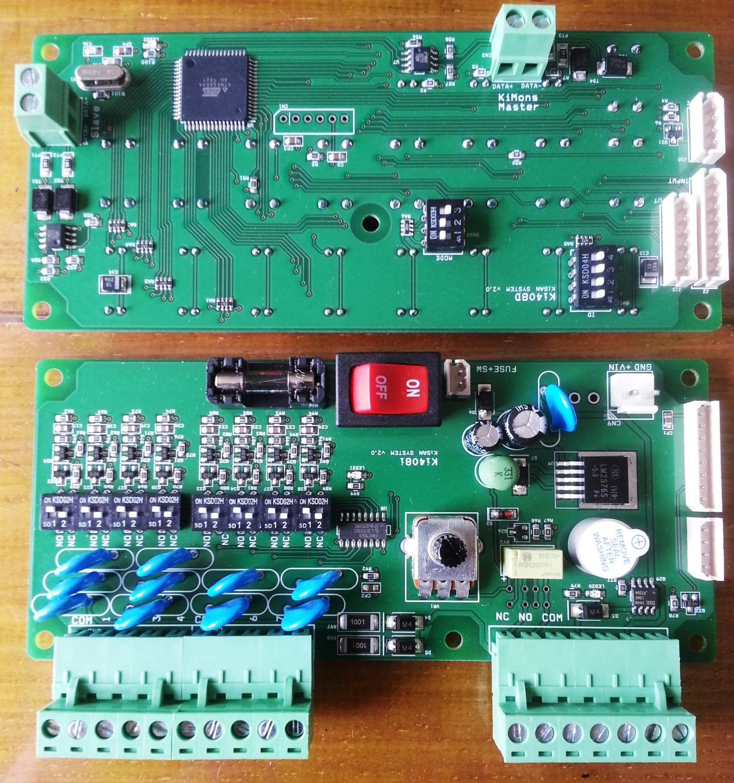
신( 2016년6월이후 ) 모델 적용
경보 (CDMA )수신반 공용 단자 구성
Msg60. KiMons Master Date
Slave Date
MODE
ID 설정 0-7
전원 입력
No Nc Setting switch
TIME SET
1 2 3 4
5 6 7 8
릴레리 출력
알람출력
전원 출력 상시
공통 com
공통 com

Slide 5
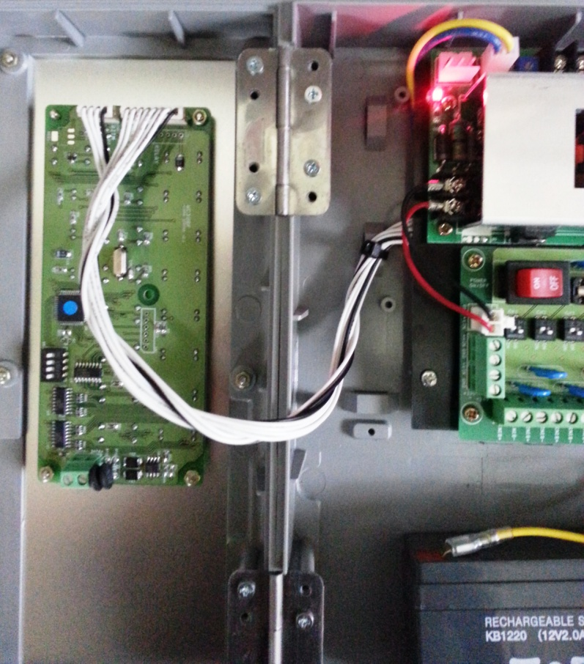
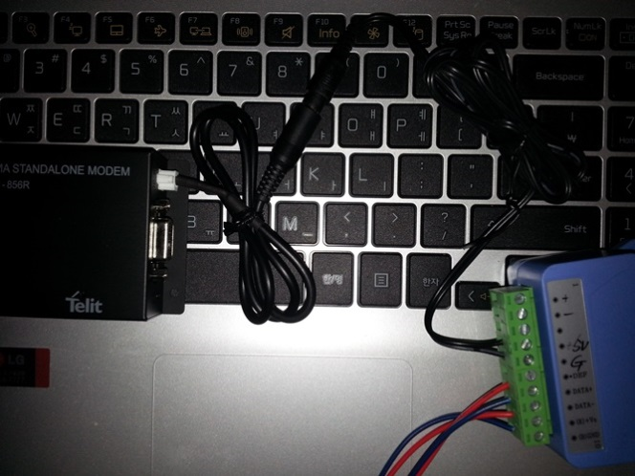
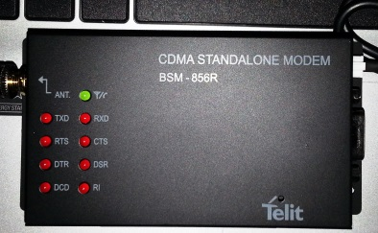
경보 (CDMA )수신반 모뎀 연결 구성도
통신용 컨버터
전원 연결 연결
채널설정 0-7번
RS485통신연결
MSG60에서 모뎀에 전원 공급이미지 DC5V
CDMA 모뎀 전원 ON/OFF
ANT 아래쪽 스위치

Slide 6
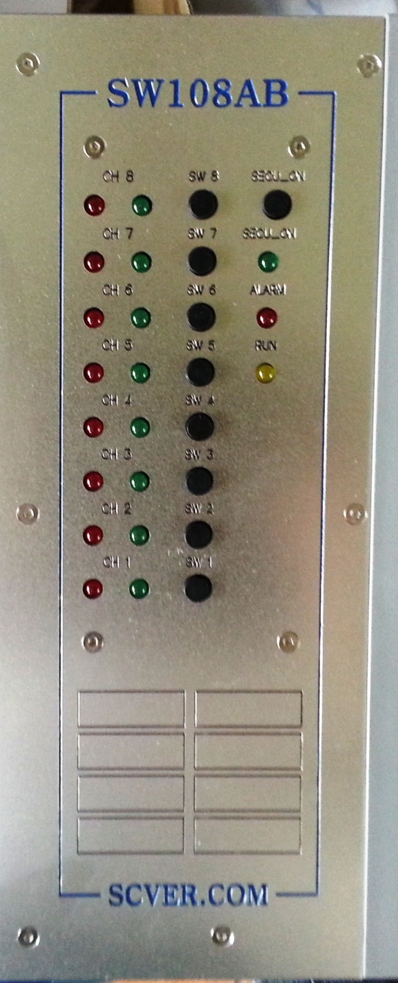
경보 수신반 버튼 설명
전체 경계 알람 해제 리셋 버튼
채널 ON/OFF 버튼
사용유무 표시등
알람 및 입력 표시등

Slide 7
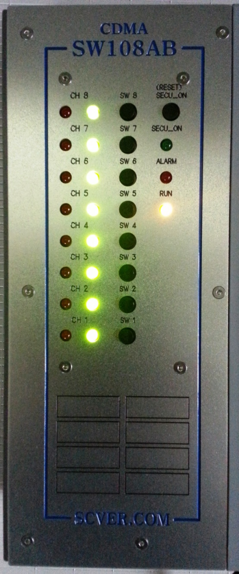
경보 CDMA 수신반 단 자 구 성
전체 경계 알람 해제 리셋 버튼
채널 ON/OFF 버튼
사용유무 표시등
알람 및 입력 표시등

